Slide 1


Slide 2
EVANGELHO SEGUNDO O ESPIRITISMO
CAPITULO V- BEM AVENTURADOS OS AFLITOS
Será lícito abreviar a vida de um doente que sofra sem esperança de cura? 28. Um homem está agonizante, presa de cruéis sofrimentos. Sabe-se que seu estado é desesperador. Será lícito pouparem-se-lhe alguns instantes de angústias, apressando-se-lhe o fim? Quem vos daria o direito de prejulgar os desígnios de Deus? Não pode Ele conduzir o homem até a borda do fosso, para daí o retirar, a fim de fazê-lo voltar a si e alimentar ideias diversas das que tinha? Ainda que haja chegado ao último extremo um moribundo, ninguém pode afirmar com segurança que lhe haja soado a hora derradeira. A Ciência não se terá enganado nunca em suas previsões? Sei bem haver casos que se podem, com razão, considerar desesperadores; mas, se não há nenhuma esperança fundada de um regresso definitivo à vida e à saúde, existe a possibilidade, atestada por inúmeros exemplos, de o doente, no momento mesmo de exalar o último suspiro, reanimar-se e recobrar por alguns instantes as faculdades! Pois bem: essa hora de graça, que lhe é concedida, pode ser-lhe de grande importância. Desconheceis as reflexões que seu Espírito poderá fazer nas convulsões da agonia e quantos tormentos lhe pode poupar um relâmpago de arrependimento. O materialista, que apenas vê o corpo e em nenhuma conta tem a alma, é inapto a compreender essas coisas; o espírita, porém, que já sabe o que se passa no além-túmulo, conhece o valor de um último pensamento. Minorai os derradeiros sofrimentos, quanto o puderdes; mas guardai-vos de abreviar a vida, ainda que de um minuto, porque esse minuto pode evitar muitas lágrimas no futuro. – São Luís. (Paris, 1860.)

Slide 3
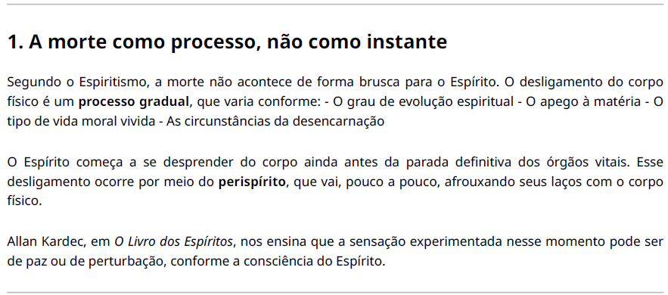
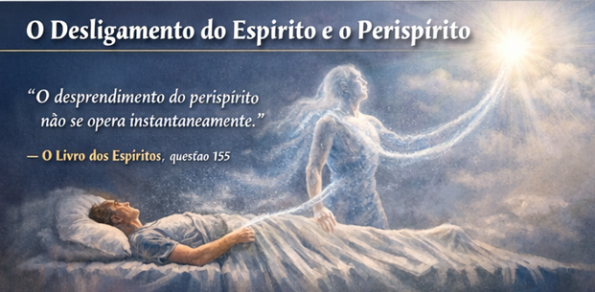

Slide 4
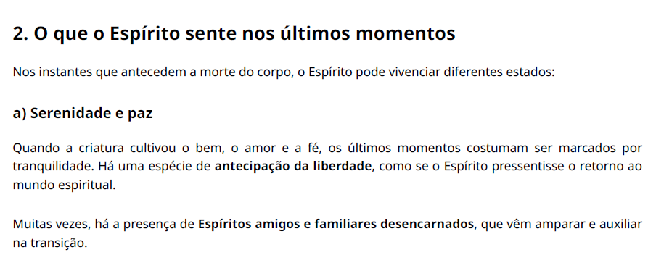
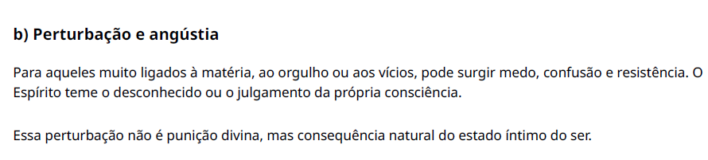

Slide 5
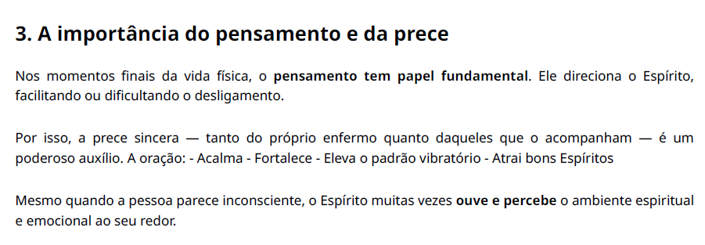


Slide 6
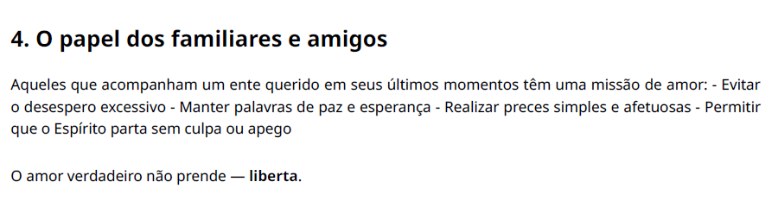
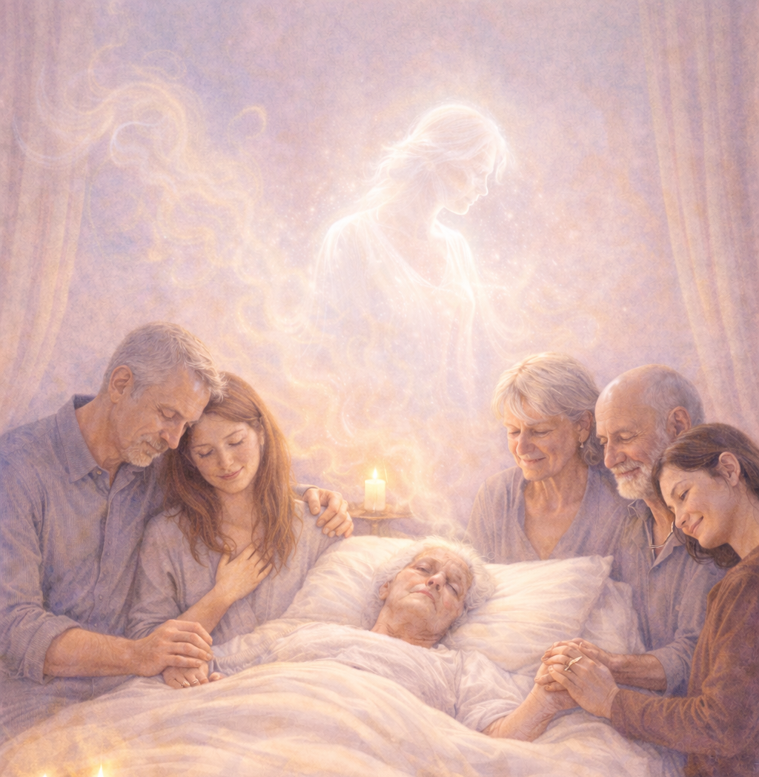

Slide 7
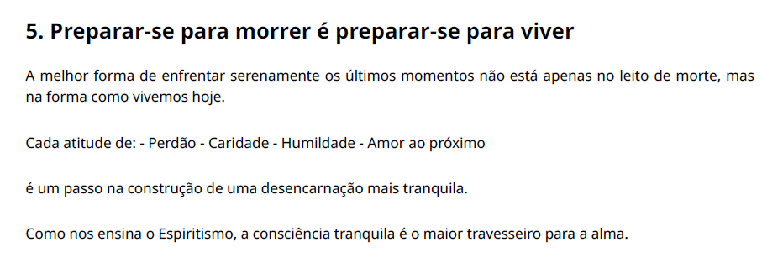


Slide 8


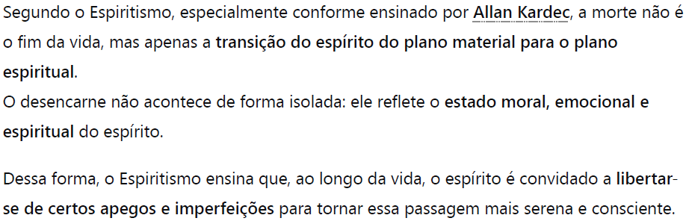

Slide 9
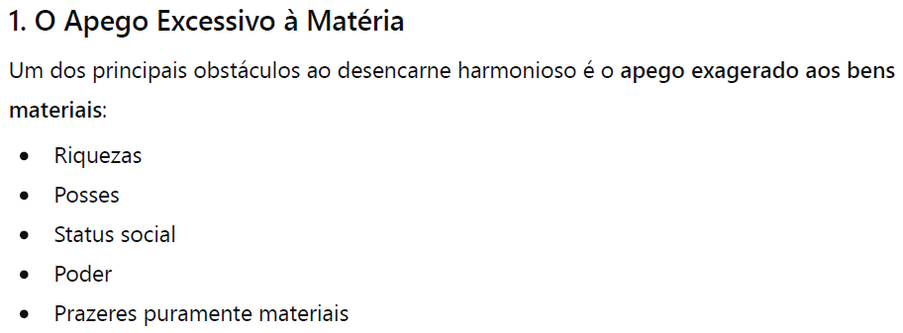
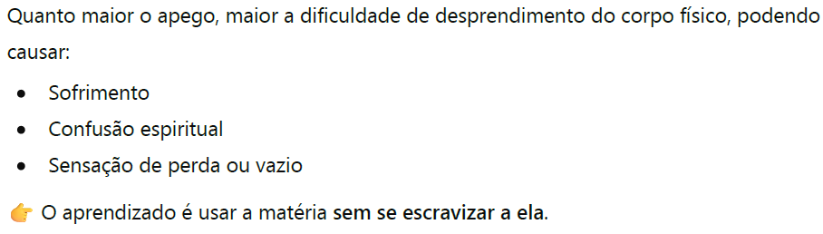

Slide 10
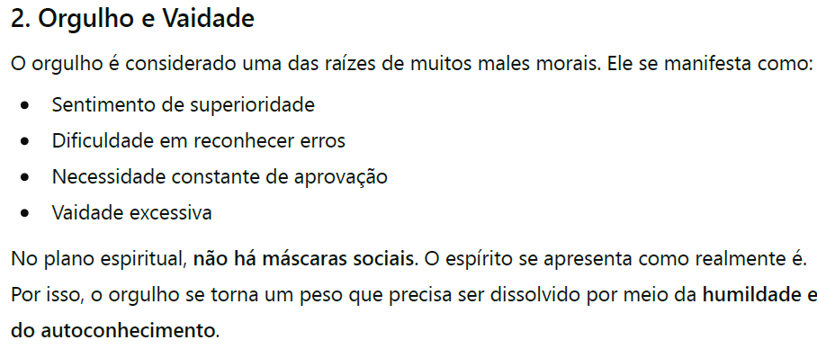

Slide 11
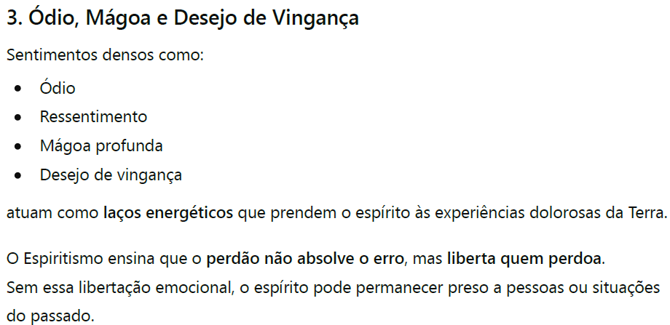

Slide 12

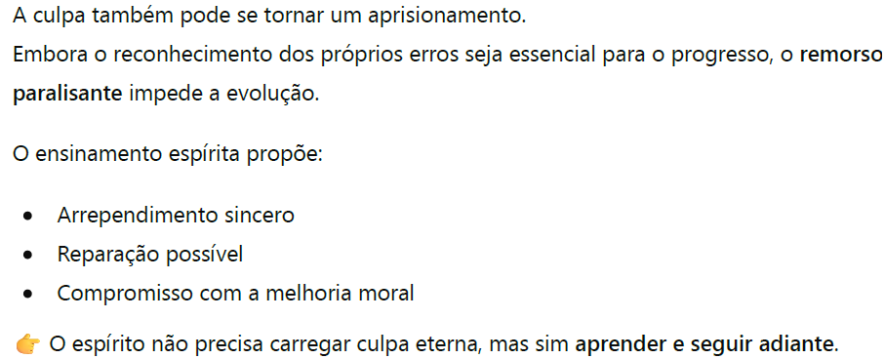

Slide 13
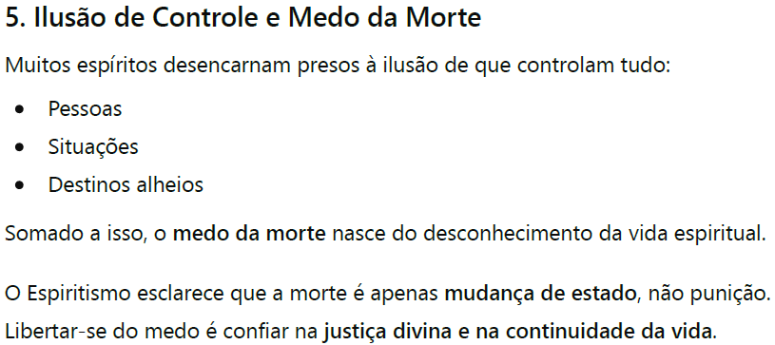

Slide 14
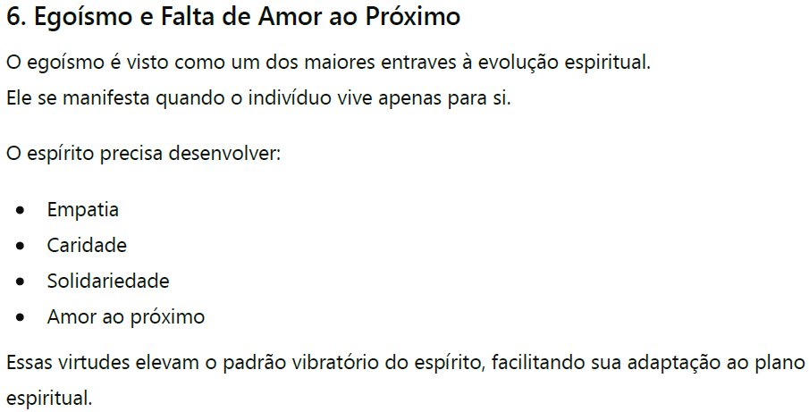


Slide 15
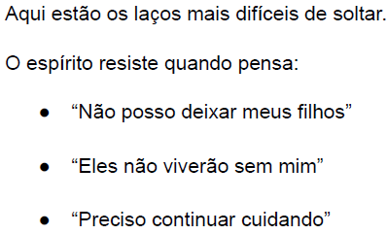
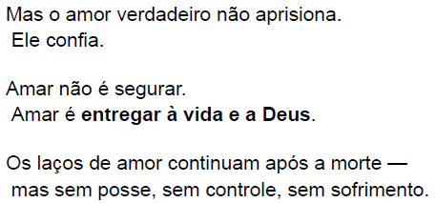
7. Apegos Emocionais

Slide 16
8. Apegos as dores
Alguns espiritos nao conseguem abandonar o sofrimento
Carregam a ideia de injustica de vitimizacao e se apegam a acontecimentos que nao podem mudar.
Essas almas permancem envoltas em sombras criadas em seus proprios pensamentos.
Para soltar o sofrimento e preciso aceitar a licao que ele trouxe- Nenhuma dor e inutil, toda a experiencia tem um proposito educativo.
O que era peso se transforma em sabedoria.

Slide 17
Cada vez que soltamos algo:
Um ressentimento
Um desejo de controle
Uma necessidade de aprovacao
Estamos nos preparando para o desapego final!
Soltar e um trabalho constante que começa com pequenas renuncias
O que nao se solta quando se vive se torna um peso depois da partida.

Slide 18
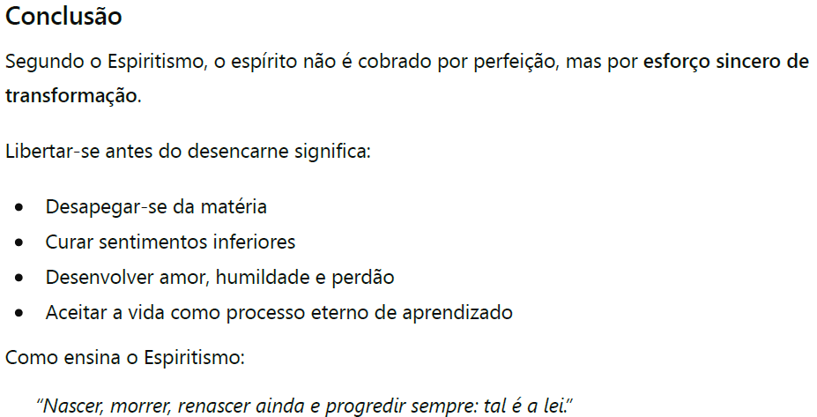


Slide 19
Importância da Preparação em Vida
A vida moral influencia diretamente os momentos da desencarnação.
Prática do bem, desapego material e espiritualização facilitam a transição.
O Espiritismo convida à reforma íntima como preparação natural.

Slide 20
Apos o Desencarne

Slide 21
Sensações Físicas e Espirituais
Alguns Espíritos experimentam serenidade e paz.
Outros podem sentir angústia, confusão ou apego ao corpo.
As sensações variam conforme o grau de apego à matéria.

Slide 22
A Perturbação Após a Morte
Estado transitório de confusão que pode seguir-se à desencarnação.
Pode durar de instantes a anos, conforme o Espírito.
“A perturbação é proporcional ao apego à matéria.” (O Céu e o Inferno)

Slide 23
A Assistência Espiritual
Espíritos protetores e familiares desencarnados podem estar presentes.
Oferecem amparo, esclarecimento e tranquilidade.
A prece facilita o desligamento e a serenidade do Espírito.

Slide 24
Revisão da Vida Corporal
Muitos Espíritos relatam uma revisão rápida das experiências vividas.
A consciência avalia atos, sentimentos e escolhas.
Não é julgamento externo, mas percepção íntima da própria consciência.

Slide 25
O Momento do Despertar Espiritual
Após o desligamento completo, o Espírito desperta no mundo espiritual.
O ambiente percebido corresponde ao seu estado moral.
“A alma entra novamente no mundo dos Espíritos de onde saiu.” (LE, q.149)

Slide 26
